Slide 1
Дипломный проект Программное средство защиты от файловых вирусов
Главное управление по образованию
Минского областного исполнительного комитета
Учреждение образования
«Новопольский государственный аграрно-экономический колледж»
Разработал Володько Н.И.
Руководитель: Захарич В.Л.
д. Новое Поле 2021

Slide 2
Объект исследования: программное средство. Предмет исследования: программное средство защиты от файловых вирусов. Цель дипломного проекта: разработка программного средства защиты от файловых вирусов.

Slide 3
Задачи проекта
провести изучение предметной области;
спроектировать архитектуру приложения;
реализовать приложение, протестировать разработанное приложение;
рассчитать ожидаемые технико-экономические характеристики;
изучить тему по охране труда «Организация общественного контроля за состоянием охраны труда».

Slide 4
Функции программного средства
– обнаружение и обезвреживание угроз в пассивном режиме;
– принудительное сканирование файлов и папок;
– хранение зараженных файлов в карантине;
– защита файлов и папок шифрованием.

Slide 5
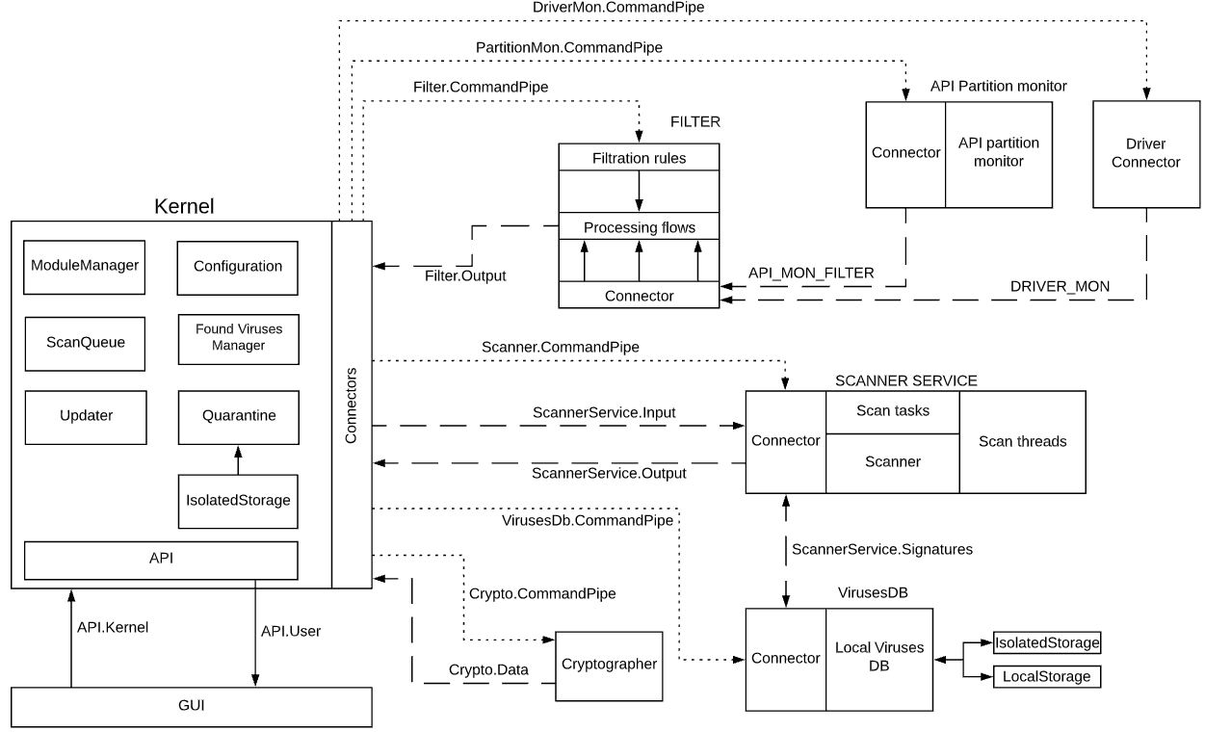
Программное средство

Slide 6
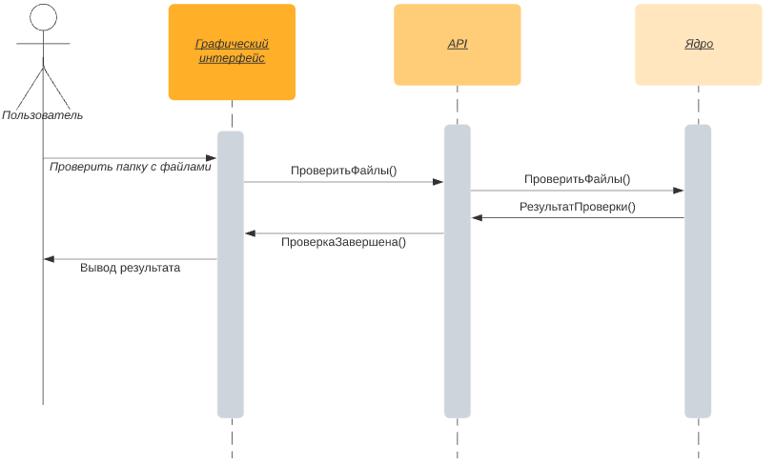
Диаграмма последовательности действий

Slide 7
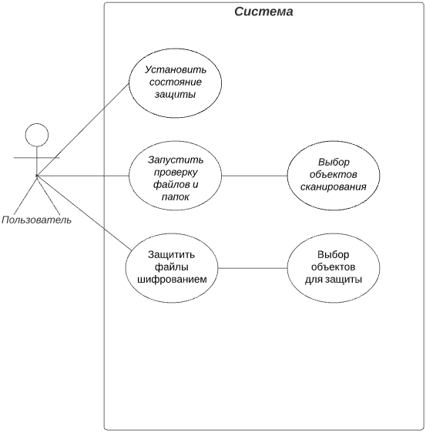
Диаграмма вариантов использования

Slide 8
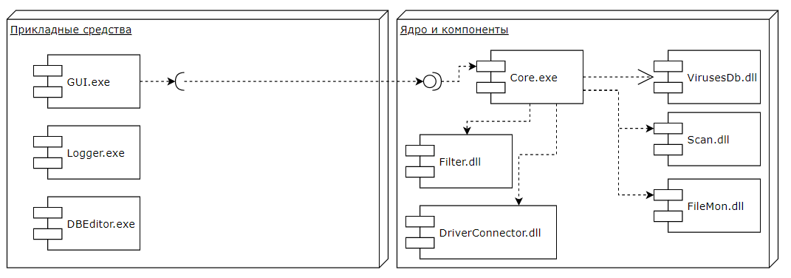
Диаграмма компонентов

Slide 9
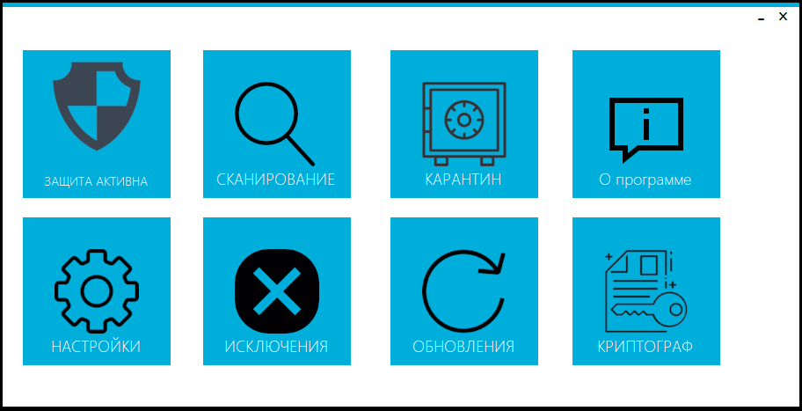
Главное окно

Slide 10
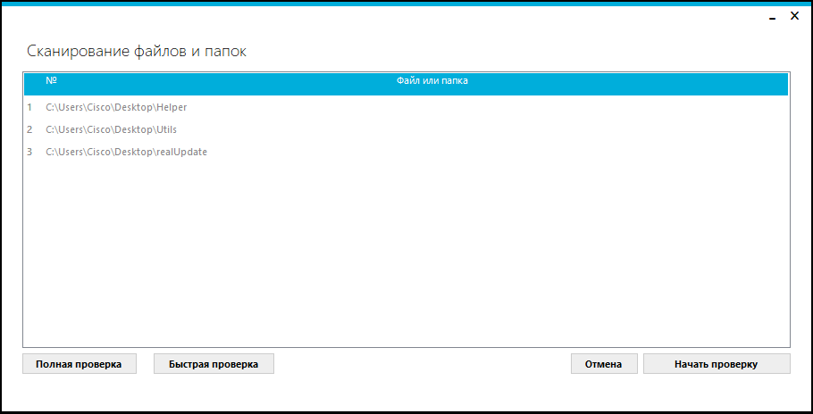
Настройки сканирования

Slide 11
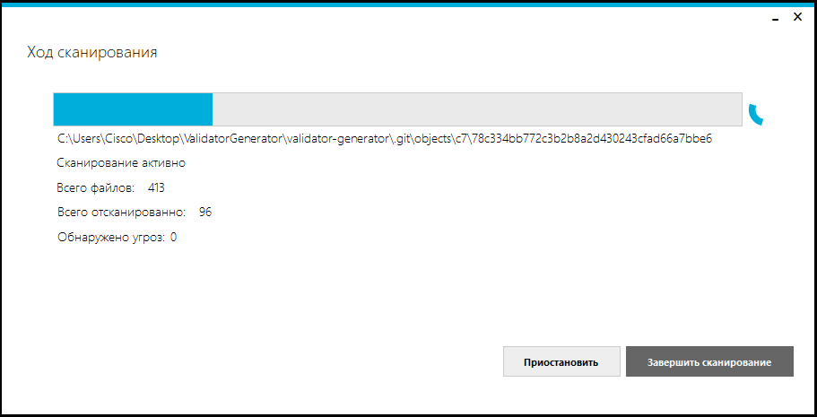
Процесс сканирования

Slide 12
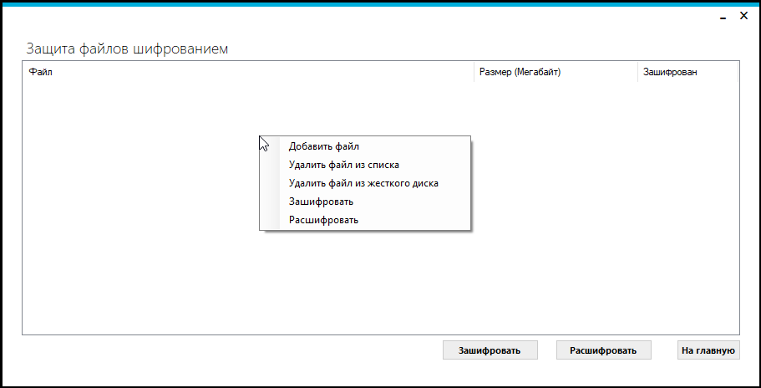
Защита файлов шифрованием

Slide 13
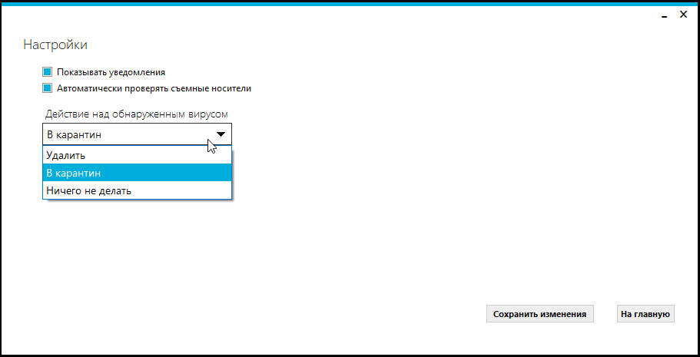
Базовые настройки

Slide 14
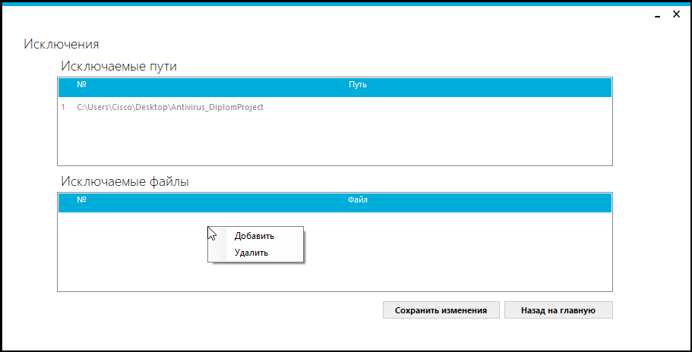
Настройки исключений

Slide 15
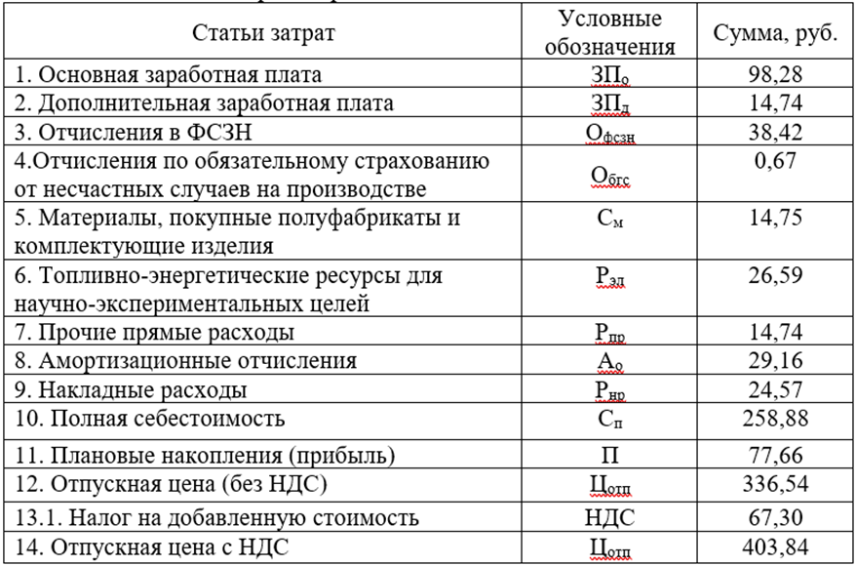
Экономические показатели

Slide 16
Охрана труда
Организация общественного контроля за состоянием охраны труда
1. Характеристика трудовой деятельности и факторов среды при работе оператора
2. Организация общественного контроля условий и безопасности труда
3. Общественный контроль за состоянием охраны труда на объекте при проектируемой деятельности
4. Ответственность за необеспечение трудоохранных требований

Slide 17
Дипломный проект Программное средство защиты от файловых вирусов
Главное управление по образованию
Минского областного исполнительного комитета
Учреждение образования
«Новопольский государственный аграрно-экономический колледж»
Разработал Володько Н.И.
Руководитель: Захарич В.Л.
д. Новое Поле 2021

